Slide 1

Проект туристических маршрутов по семейному экологическому туризму
«Ветры Байкала»

Slide 2
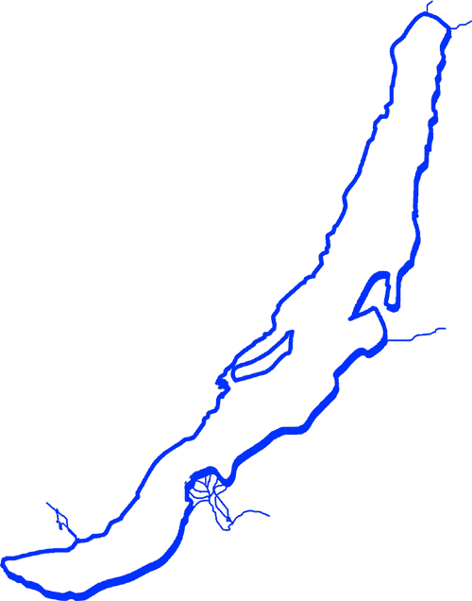
Актуальность
Уникальная природа Северного Байкала возлагает на жителей особую ответственность за сохранение чистоты вод озера и состояние его прибрежной зоны. В основе формирования ответственного отношения к окружающей среде лежат знания о природе и любовь к родному краю. Так же, как практически невозможно заботиться о том, кого ты не любишь и не знаешь, очень сложно беречь и охранять природу, которую не понимаешь. Мы гордимся что живем у славного «синего моря », на берегах Северного Байкала.
Душа Байкала – это благодатная и сакральная земля Бурятии, это живой организм, который любит и страдает, рождается и развивается, именно здесь бьют животворящие источники и целебные ключи, а почва наполнена разнообразными микроэлементами и полезными минералами.

Slide 3

Актуальность
Экологические проблемы Байкала во многом
связаны с хозяйственной и досуговой деятельностью человека, которые приводят к загрязнению озера и окружающей его среды. Полчища диких туристов оставляют кучи мусора на берегу озера и его побережье. И если с загрязнением воды Байкал, как говорят учёные, ещё справляется, то с «саранчой» в человеческий рост ему справиться гораздо трудней. Человек всегда будет воздействовать на окружающую среду.
Наша задача состоит в том, что бы снизить вредное воздействие личным участием и воспитать экологическую культуру у детей, научить осознано относиться к природе. В эту благородную деятельность интегрирована цель коррекции воспитания подростков из семей группы риска с помощью практического участия в совместных походах – семьи и воспитанников центра «Надежда».

Slide 4



Цели проекта
Дети ненавязчиво, в интересной для них деятельности, овладевают хозяйственными, культурными, эстетическими и коммуникативными навыками.
Происходит оздоровление в физической, психической, социальной сфере, личностный рост в целом.
Увлекаясь экологическим туризмом, мы стараемся показать, как можно провести здоровый семейный досуг.
Помогаем сохранить чистоту могучего и величественного Байкала от загрязнения. Деятельность организована и проводится с целью коррекции семейного воспитания и охраны природы.

Slide 5
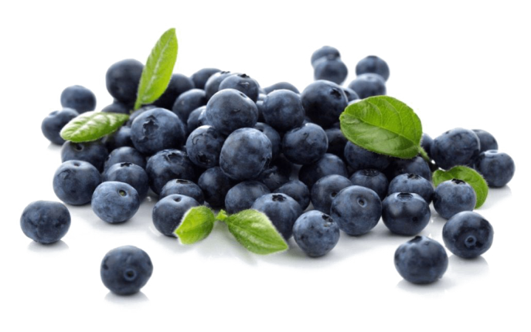


Задачи
В процессе походов решаются следующие задачи:
1. Общее оздоровление детей и подростков, улучшение психического и физического состояния; 2. Организация здорового семейного отдыха; 3. Эстетическое воздействие посредством природы и искусства; 4. Трудовое участие в очистке берега Байкала и прибрежной его зоны;
5. Развитие экологической культуры; 6. Расширение и уточнение знаний об озере Байкал и его уникальной ценности;
7. Умение использовать природные средства для оздоровления; 8. Воспитание и привитие любви к родному краю;
9. Обучение правилам поведения в природе; 10. Воспитания бережного отношения к окружающему миру.

Slide 6
Состав участников
Направление экологического туризма в коррекции семейного воспитания осуществляет воспитатель центра « Надежда » Дрыгина Е. А.
В группу участников включены медсестра центра Лапихина М.В., члены семьи 2 детей – сын Коля, дочь Оля, глава семьи Лопушин С. Н.
Воспитанники учреждения дети и подростки с 7 до 16 лет.
При подготовке и проведении похода каждый участник отвечает за конкретные дела.
Обязанности распределяются с учётом подготовленности и интересов детей. Производится специальная подготовка ребят к выполнению определённых обязанностей (кострового, реммастера, санитара и т.д.).

Slide 7


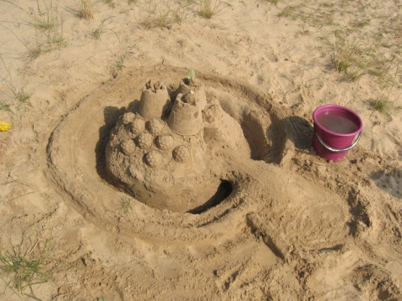
Первый маршрут «Верховик»
Туристический маршрут начинается от центра «Надежда», проходит мимо профилактория «Подлеморье», через Ж\Д вокзал, подъем и спуск по виадуку, к городскому пляжу.
Там первоначально проходит трудовой десант по очистке побережья городского пляжа от мусора. Затем любуемся берегом Байкала и его окружением (лесами, горами). Разводим костер, готовим пищу. Проводим совместный обед и общение. После приема пищи и уборки, проводятся разнообразные игры. Сбор участников маршрута в обратный путь. Протяженность маршрута 1,8 км.
Игры с природными материалами:
«Строим замки из песка»
«Рисунки на песке»
«Пронеси и не разлей»
«Чья команда первой наполнит бутылку водой»
Игры с мячом:
«Передай мяч чтобы не упал»
«Загони в ворота»
«Мяч между ног»
«Попади в цель»
Если Байкал штормит – слушаем шум моря и наблюдаем за набегающими волнами.

Slide 8
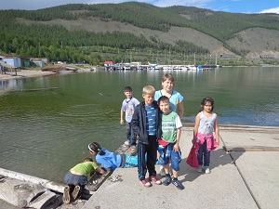

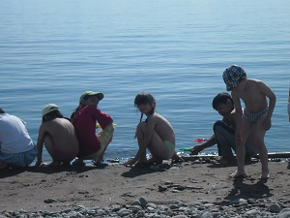
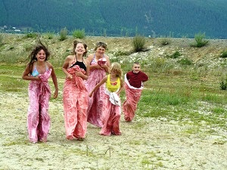


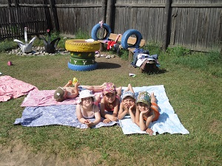
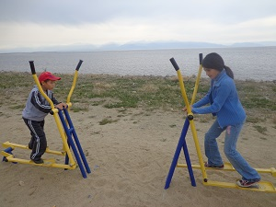


Slide 9
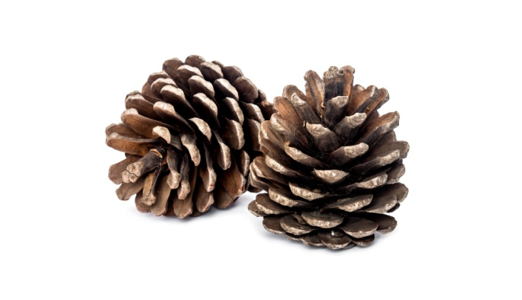
Второй маршрут «Култук»
Маршрут начинается от центра «Надежда» проходит через «ВИСТ», мимо военкомата, по лесной тропе 500 м, конечный пункт – берег реки Тыя. Протяженность 2,5 км.
Прибыв на конечный пункт, проводим традиционные мероприятия: читаем стихи, организуем трудовой десант по очистке берега и леса от мусора. Разводим костер, готовим обед. Общаемся во время трапезы. Завариваем фиточай из целебных трав. Играем в игры с использованием природного материала.
Игры: «Шишкасбор» Кто быстрее соберет в лесу ведро шишек. «Шишкажадина» Кто больше унесет в руках шишек.
«Шишкаброс» Кто дальше всех метнет шишку? Кто точнее метнет в корзину? «Шишкашарж» Рисуем картину шишками.
Исково-познавательные игры «Найди клад».
Наблюдаем и слушаем шум воды бегущей по камням. Сбор участников домой.

Slide 10
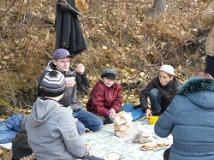
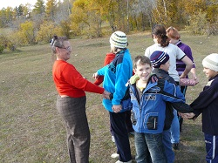
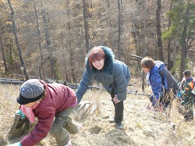

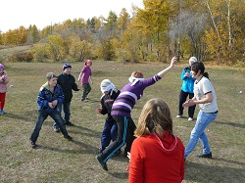
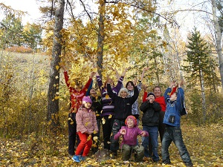


Slide 11

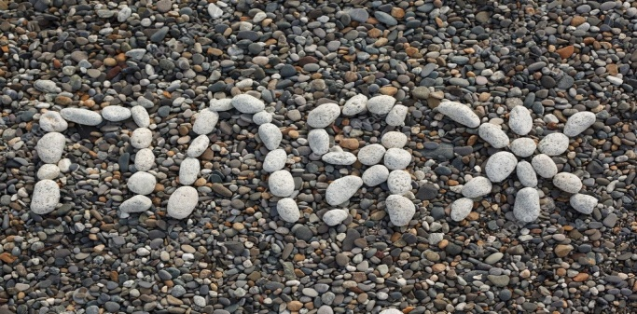

Маршрут «Сарма »
Но вдруг приплясывая жарко, Закат разбрызгав по скуле, Сарма веселая дикарка,
Танцует на твоем столе.
Маршрут начинается с центра «Надежда», проезд автобусом до остановки «Дачи». Конечная стоянка - бывшая деревня Тыя, находящаяся на берегу озера Байкал. Небольшое знакомство с историей образования деревни Тыя. Проводим трудовой десант по уборке территории от мусора. Разводим костер, готовим обед. Совместная трапеза. Поем песни под гитару, ведем дружеские беседы. Традиционно проводим игры с использованием природного материала. «Выложи свое имя из камней»; «Рисуем камушками и камнями»; «Сбор интересных камней домой»
Проводим наблюдения за периодичными явлениями. Релаксация под звуки окружающей природы (шум моря, шелест листвы, пение птиц). Сбор целебных трав и приготовление фиточая. Чтение стихов о родном крае. Сбор участников маршрута в обратный пить.
Побывав наедине с природой, получаем положительные эмоции. Улучшаем самочувствие, снимаем напряжение после трудовой недели. Воспитываем бережное и внимательное отношение к окружающей среде. Формируем желание вести здоровый образ жизни.
Беречь Байкал – святое дело:
Его судьба – у нас в руках!
Сама Природа нам велела,
Чтоб жил Байкал родной в веках!

Slide 12
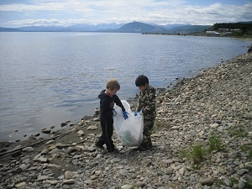
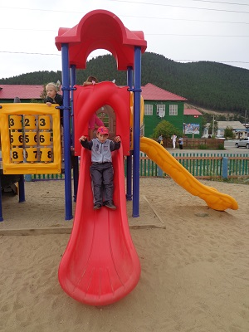
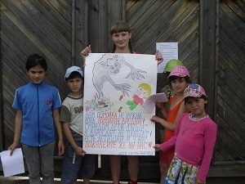
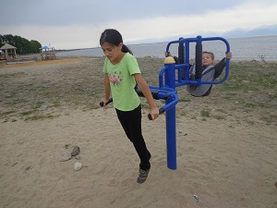
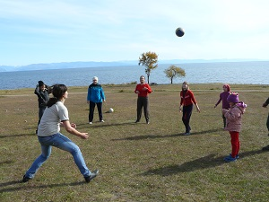
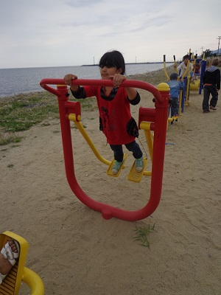
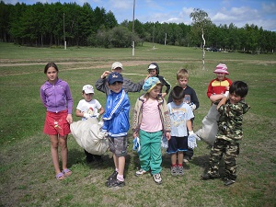
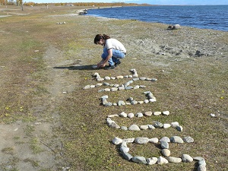

Slide 13
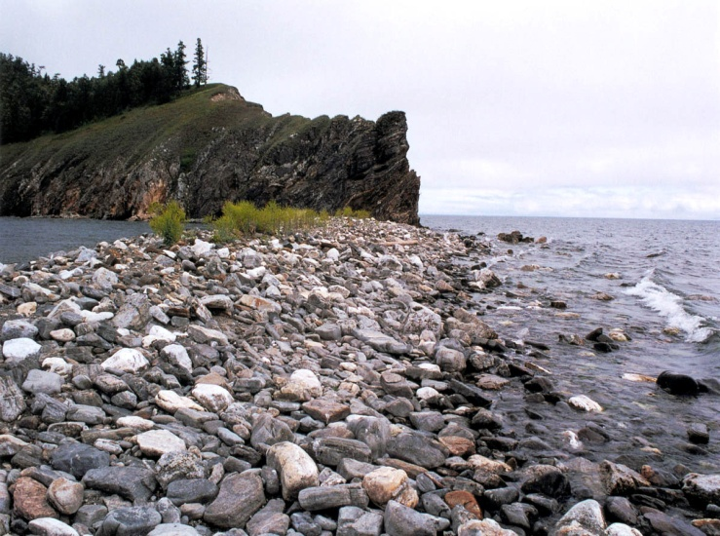
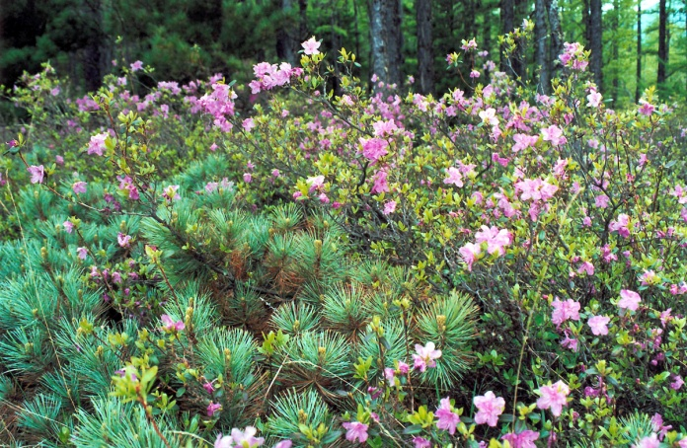
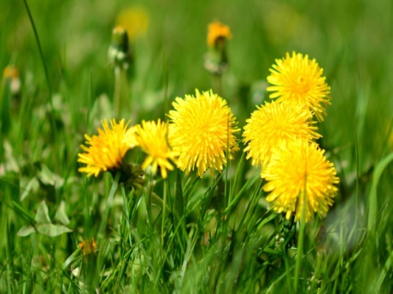
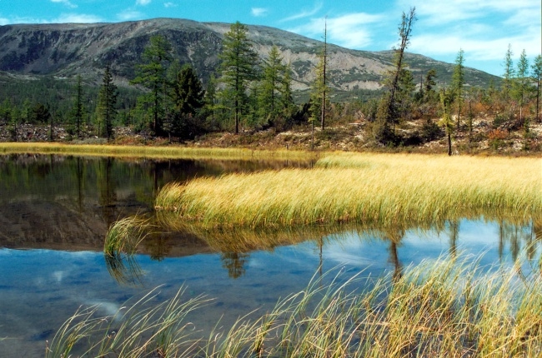
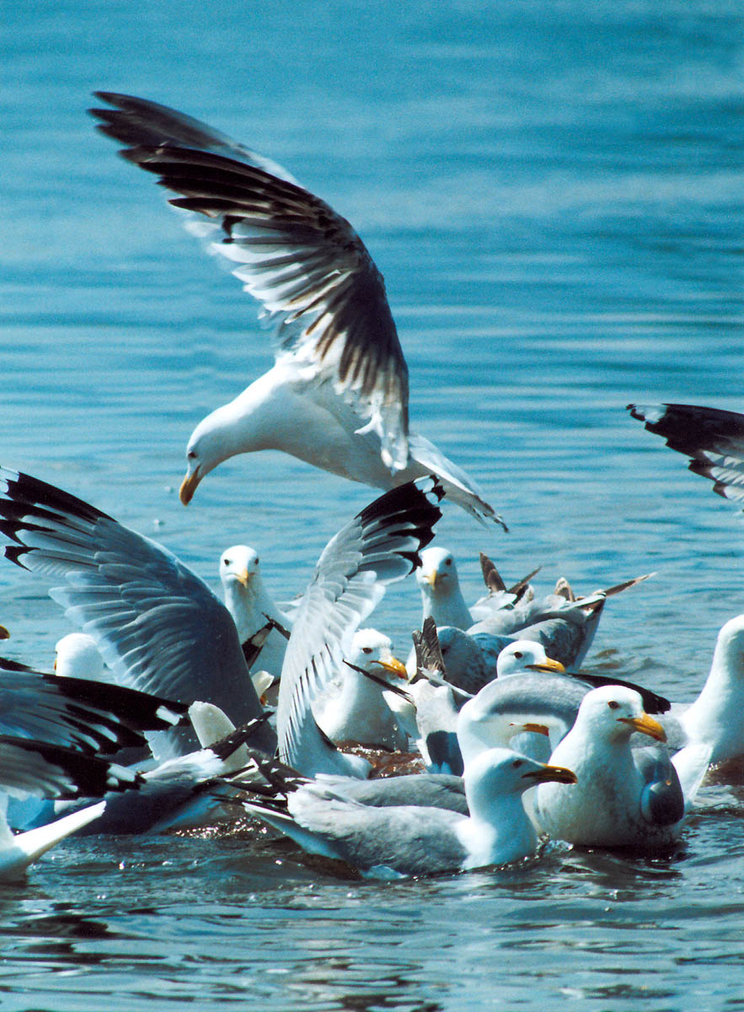

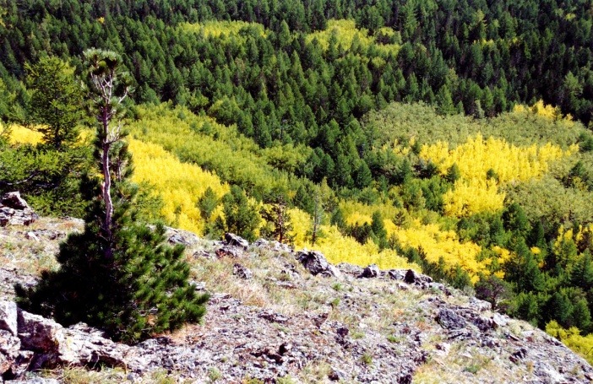

Slide 14

Спасибо за внимание!
Руководитель проекта: Дрыгина Е.А, воспитатель

